Slide 1



THỰC TẬP CNTT 5: TRIỂN KHAI ỨNG DỤNG AI, IoT
ĐỀ TÀI: ỨNG DỤNG CÔNG NGHỆ NHẬN DẠNG KHUÔN MẶT TRONG HỆ THỐNG ĐIỂM DANH SINH VIÊN TỰ ĐỘNG
Giảng viên: ThS. Lê Trung Hiếu & Nguyễn Văn Nhân
Nhóm 7 CNTT16-05 : Nguyễn Thị Mai Hương
Chu Văn Huy
Nguyễn Đức Kiên
Hồ Đức Mạnh

Slide 2



MỤC LỤC
1. GIỚI THIỆU/ ĐẶT VẤN ĐỀ
2. MỤC TIÊU VÀ DỀ XUẤT
3. CÁC NGHIÊN CỨU LIÊN QUAN
4. SƠ ĐỒ LUỒNG HỆ THỐNG
5. THIẾT BỊ
6. THIẾT KẾ VÀ TRIỂN KHAI HỆ THỐNG
7. THỰC NGHIỆM VÀ ĐÁNH GIÁ
8. ƯU ĐIỂM VÀ HẠN CHẾ
9. KẾT LUẬN VÀ HƯỚNG PHÁT TRIỂN

Slide 3
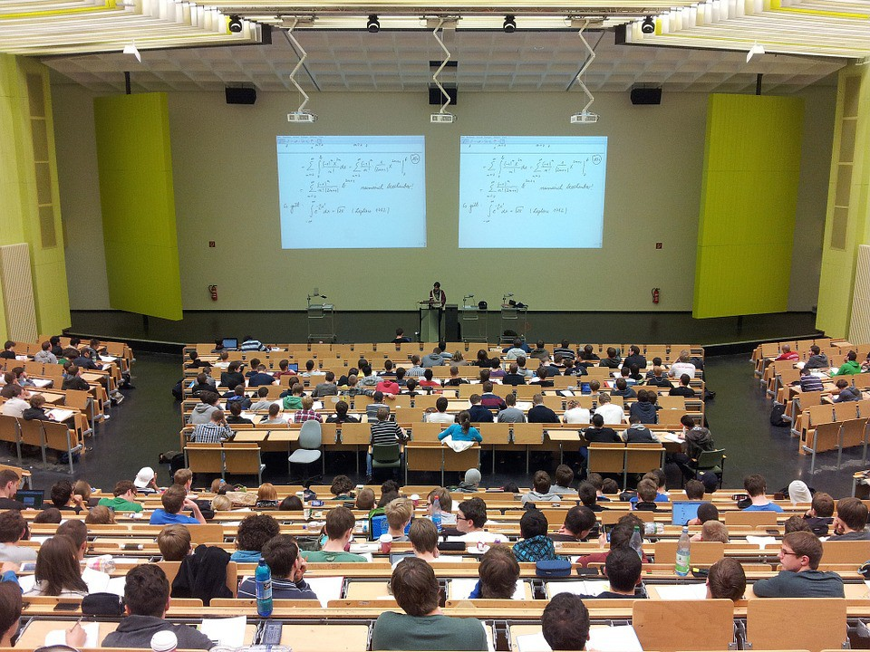
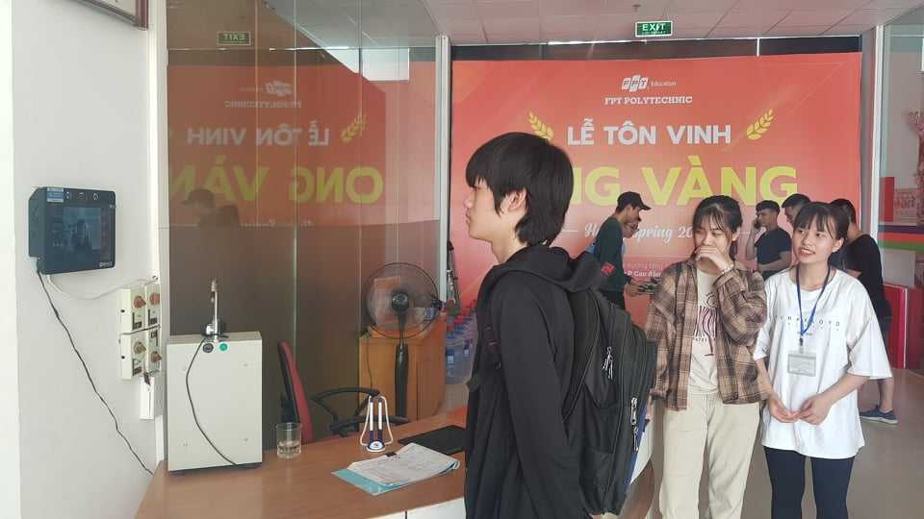

1.GIỚI THIỆU / ĐẶT VẤN ĐỀ
Điểm danh truyền thống | Điểm danh tự động
Tốn thời gian và kém hiệu quả | Tiết kiệm thời gian và hiệu quả hơn
Dễ xảy ra gian lận | Tăng độ chính xác và hạn chế gian lận
Khó lưu trữ và quản lý dữ liệu | Dễ lưu trữ và quản lý dữ liệu
ĐIỂM DANH TRUYỀN THỐNG | ĐIỂM DANH TỰ ĐỘNG
Tốn thời gian và kém hiệu quả | Tiết kiệm thời gian và hiệu quả hơn
Dễ xảy ra gian lận | Tăng độ chính xác và hạn chế gian lận
Khó lưu trữ và quản lý dữ liệu | Dễ lưu trữ và quản lý dữ liệu

Slide 4
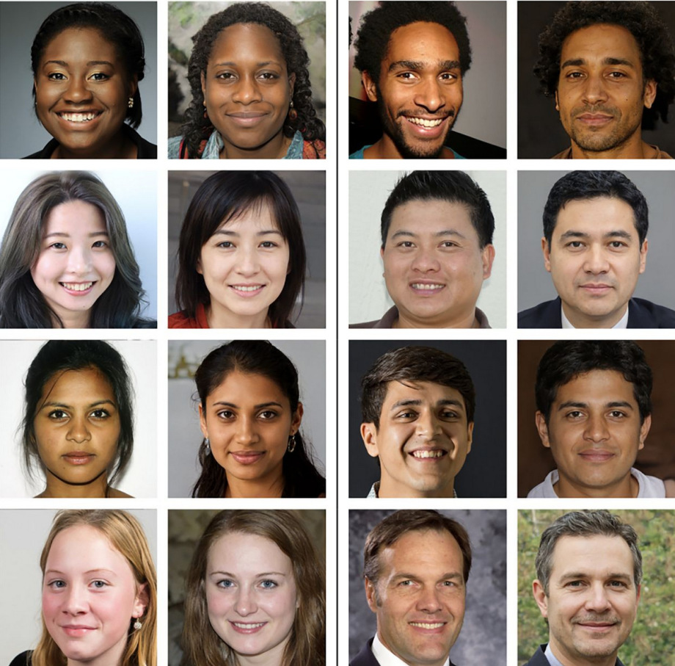
2.MỤC TIÊU VÀ ĐỀ XUẤT
Thu thập dữ liệu khuôn mặt sinh viên nhằm xây dựng cơ sở dữ liệu phục vụ nhận dạng.
Phát triển hệ thống nhận dạng khuôn mặt sử dụng các mô hình học sâu để tăng độ chính xác.
Thiết kế quy trình điểm danh tự động giúp giảm thiểu thời gian và sai sót trong việc điểm danh thủ công.
Xây dựng giao diện quản lý thân thiện, cho phép theo dõi và giám sát quá trình điểm danh một cách hiệu quả.

Slide 5
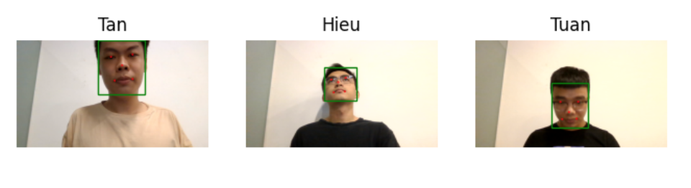
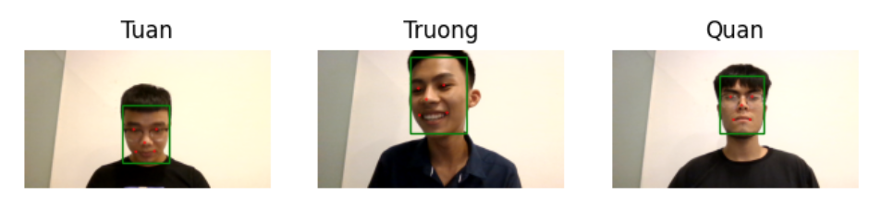
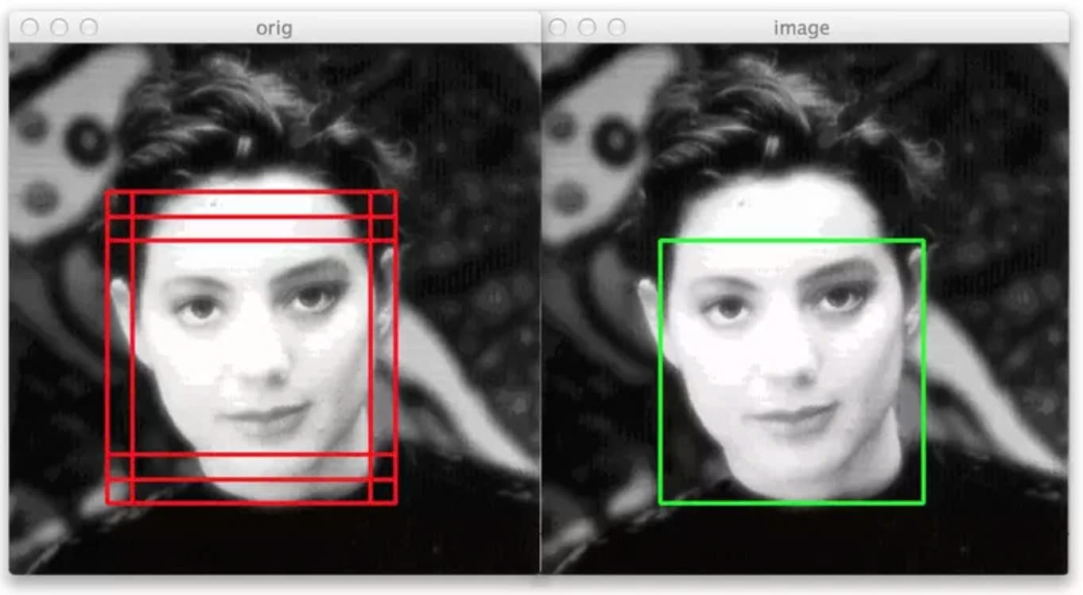
3. CÁC NGHIÊN CỨU LIÊN QUAN
Face Recognition With MTCNN And FaceNet: sử dụng MTCNN để phát hiện khuôn mặt và FaceNet để thực hiện các tác vụ nhận diện khuôn mặt.
GITHUB: https://github.com/LTPhat/FaceRecognition-MTCNN-Facenet.git
Face-Recognition-with-OpenCV-Python-DL: Dự án này triển khai nhận diện khuôn mặt sử dụng OpenCV và Deep Learning, cùng với thư viện face_recognition
GITHUB: https://github.com/huytranvan2010/Face-Recognition-with-OpenCV-Python-DL.git

Slide 6
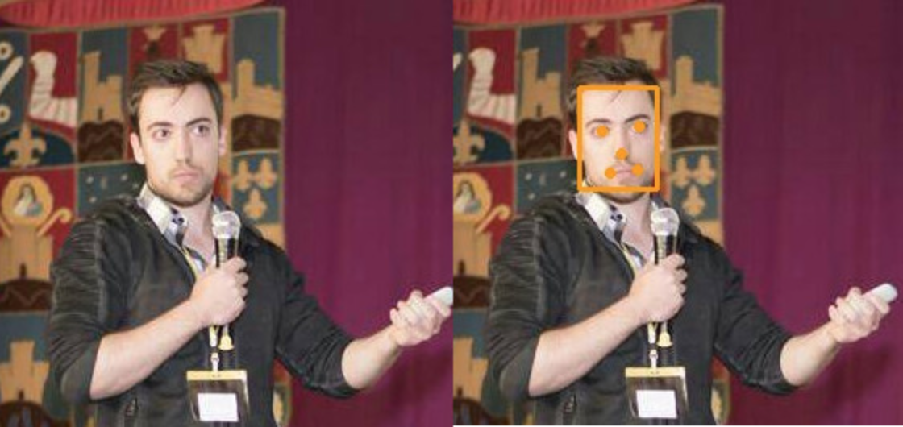
3. CÁC NGHIÊN CỨU LIÊN QUAN
MTCNN - Multitask Cascaded Convolutional Networks for Face Detection and Alignment: triển khai MTCNN để phát hiện và căn chỉnh khuôn mặt, được viết bằng Python và TensorFlow.
GITHUB: https://github.com/ipazc/mtcnn.git

Slide 7




4.SƠ ĐỒ LUỒNG HỆ THỐNG
CameraIP
Read camera
API
Students
Send image
Flask
Nhận dữ liệuân
Phát hiện – So sánh hình ảnh
Database
Cập nhật cơ sở dữ liệu
Website
Truy cập Website
Xem kết quả hiển thị điểm danh sách theo lớp
API
Teacher

Slide 8
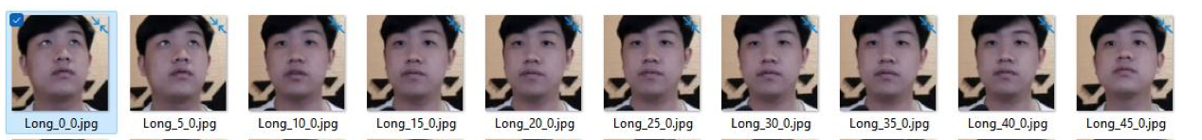
5. PHƯƠNG PHÁP TRIỂN KHAI
Dataset:
Tập dữ liệu bao gồm 6 sinh viên, mỗi sinh viên chứa 10 ảnh.
VGG-face
FaceNet
DeepFace
OpenFace

Slide 9
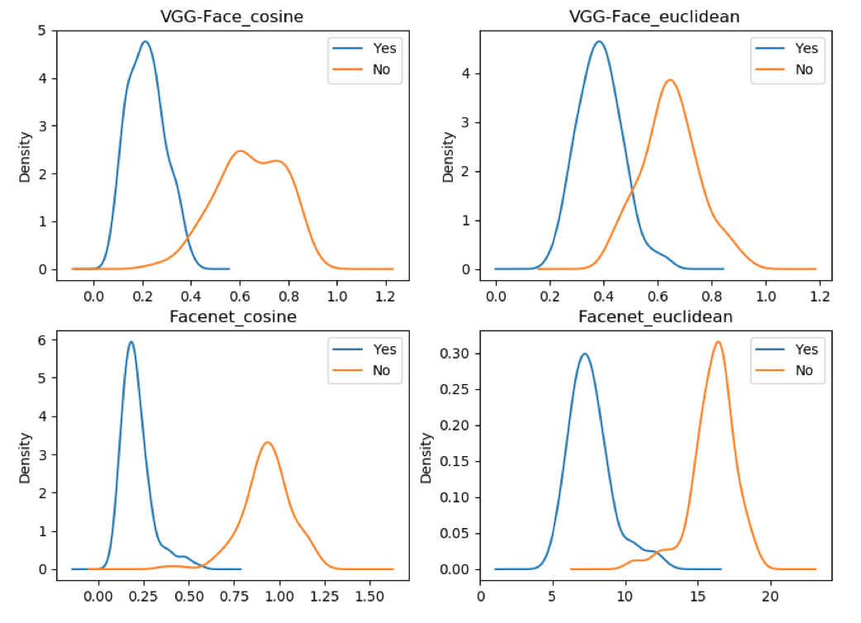
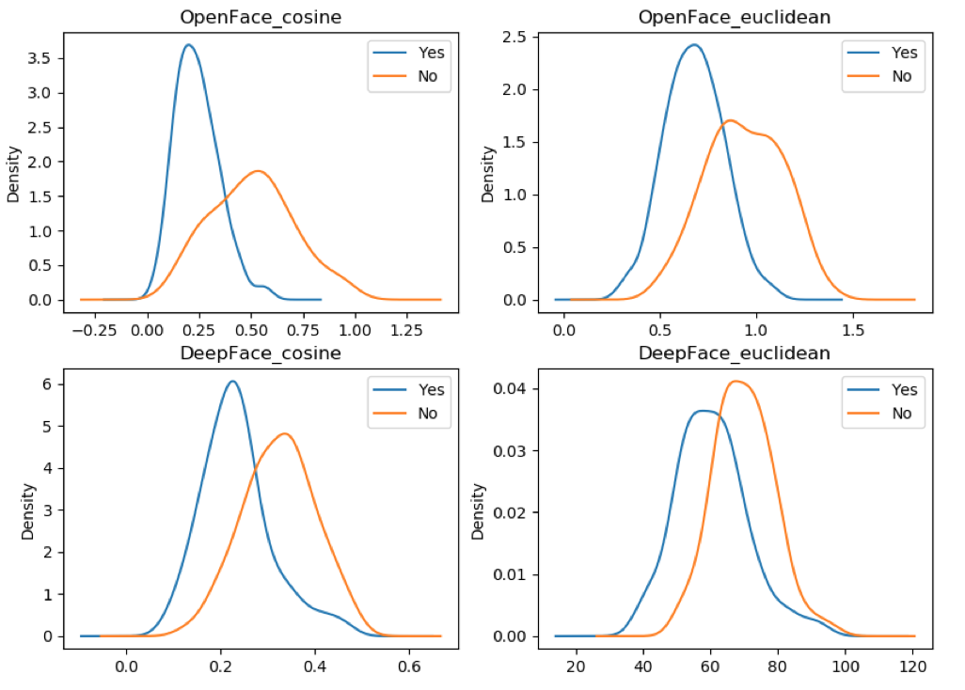
5. PHƯƠNG PHÁP TRIỂN KHAI
Model:
so sánh hiệu suất giữa các mô hình, kết quả cho thấy

Slide 10
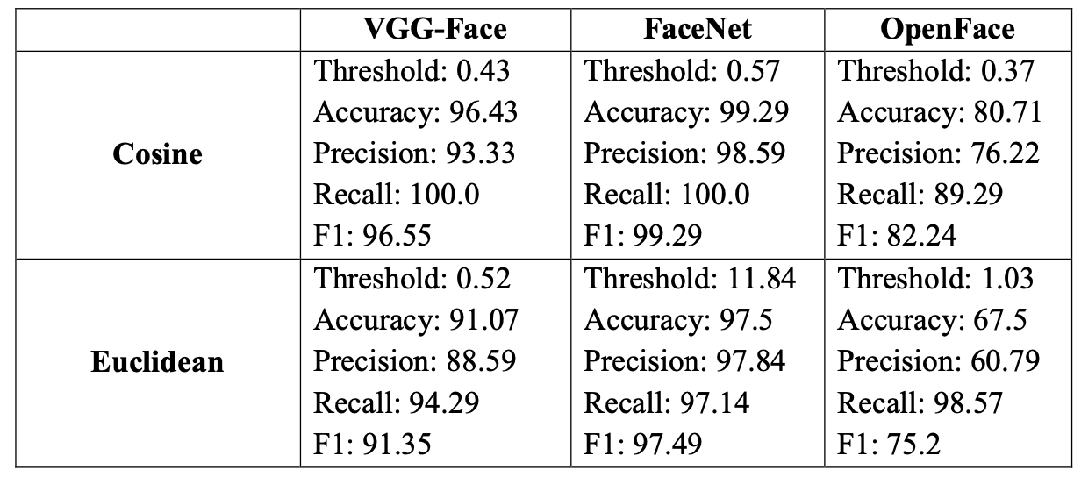
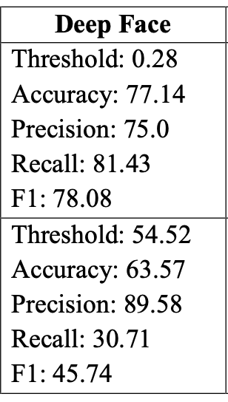
5. PHƯƠNG PHÁP TRIỂN KHAI
Model:
So sánh hiệu suất giữa các mô hình, kết quả cho thấy FaceNet cho độ chính xác cũng như F1 cao nhất so với các mô hình còn lại.

Slide 11
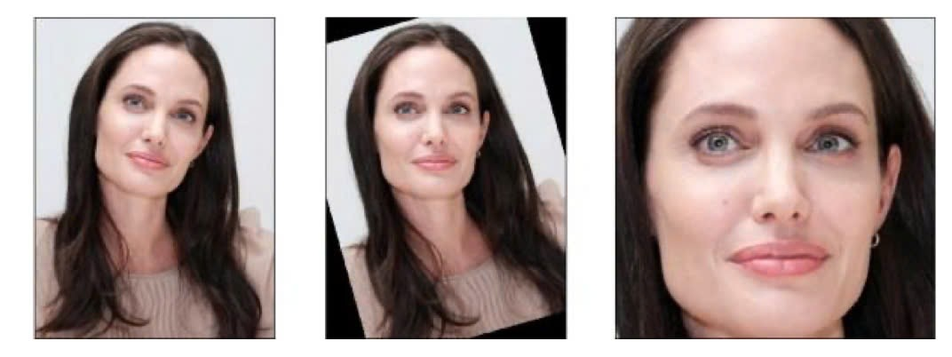
5. PHƯƠNG PHÁP TRIỂN KHAI
Thu thập dữ liệu
Phát hiện & trích xuất MTCNN xác định khuôn mặt.
FaceNet lấy đặc điểm khuôn mặt.
So sánh & nhận diện: Tìm khuôn mặt giống nhất trong CSDL.
Điểm danh: Tự động ghi nhận nếu nhận diện thành công.
Quản lý: Lưu trữ dữ liệu trên SQL Server.
Giao diện: Web xem điểm danh.

Slide 12
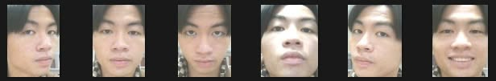
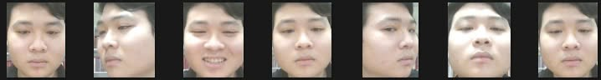
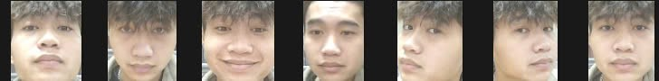
6. THIẾT KẾ VÀ TRIỂN KHAI HỆ THỐNG
Dataset
Thu thập dữ liệu hình ảnh sinh viên trong lớp
Sử dụng MTCNN (Multi-task Cascaded Convolutional Networks): để tìm kiếm và xác định vị trí của khuôn mặt trong một hình ảnh..

Slide 13
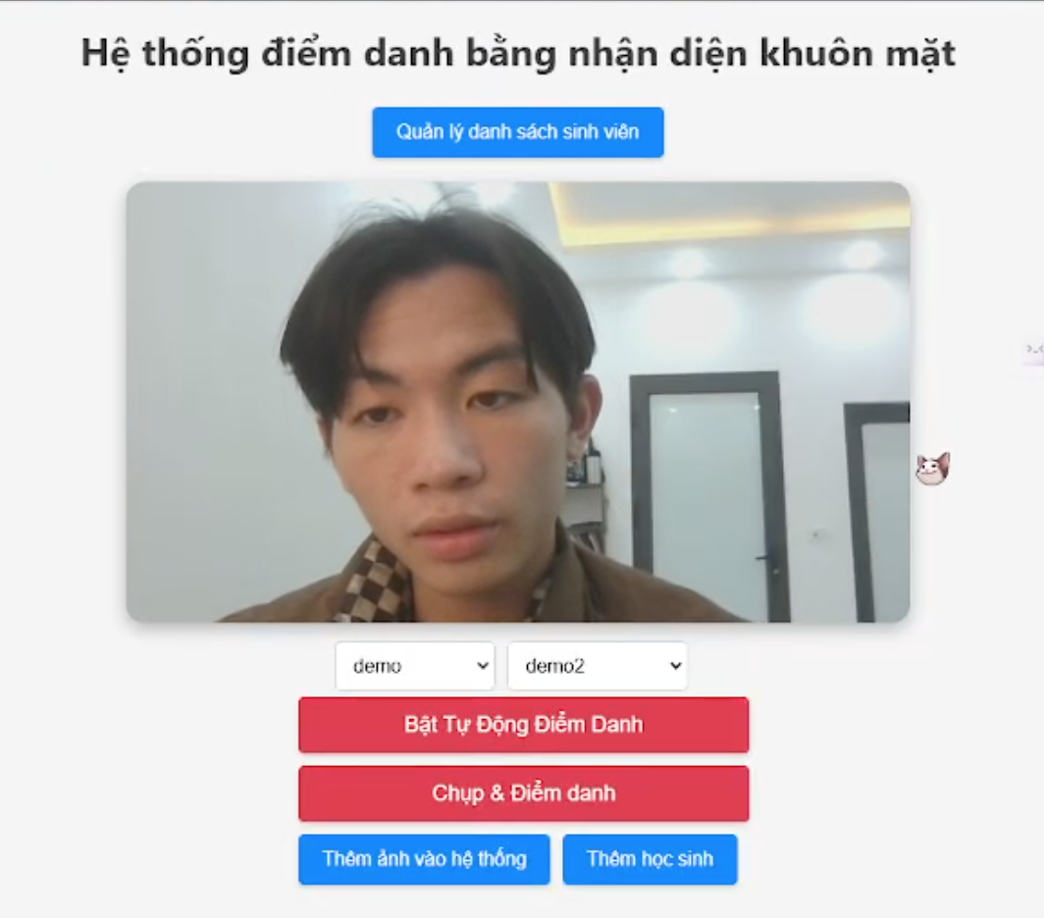
6. THIẾT KẾ VÀ TRIỂN KHAI HỆ THỐNG
FaceNet: so sánh đặc trưng khuôn mặt, trích xuất từ ảnh chụp điểm danh, với cơ sở dữ liệu khuôn mặt đã lưu.

Slide 14
7. THỰC NGHIỆM VÀ ĐÁNH GIÁ
Thực nghiệm hệ thống:
Dữ liệu thử nghiệm: Ảnh khuôn mặt sinh viên được lưu trữ trong MySQL để so sánh khi điểm danh.
Tính ổn định: Kiểm tra khả năng xử lý đồng thời nhiều yêu cầu và nhận diện chính xác.
Điều khiển IoT: Gửi thông báo và cập nhật trạng thái "Điểm danh thành công" vào cơ sở dữ liệu.

Slide 15
7. THỰC NGHIỆM VÀ ĐÁNH GIÁ
Đánh giá:
Tập dữ liệu tốt (nhiều ảnh, đa dạng góc, ánh sáng): 95%-98%
Tập dữ liệu chưa tối ưu (mờ, nhiễu, ít ảnh): 85-90%
Tập dữ liệu có ánh sáng hoặc góc mặt khó: 75-85%
Tốc độ xử lý:
Dữ liệu nhiều (Nhiều ảnh 70-100, chất lượng cao) : 5-10s
Dữ liệu vừa (Vừa ảnh 30 - 70, chất lượng cao) : 3-6s
Dữ liệu ít (Ít ảnh 10-30, chất lượng cao) : 1-3s

Slide 16
8. ƯU ĐIỂM VÀ HẠN CHẾ
Ưu điểm:
Tự động hóa, tiết kiệm thời gian điểm danh.
Độ chính xác cao, hạn chế gian lận.
Dễ dàng tích hợp và mở rộng.
Bảo mật tốt, khó giả mạo.
Hạn chế:
Ảnh hưởng bởi ánh sáng yếu và góc mặt khó.
Xử lý chậm khi số lượng lớn.
Sai lệch khi khuôn mặt thay đổi hoặc đeo khẩu trang.
Cần cập nhật dữ liệu thường xuyên.

Slide 17

HƯỚNG PHÁT TRIỂN
Hướng phát triển:
Cải thiện thuật toán cho ánh sáng yếu và góc mặt khó.
Tối ưu tốc độ xử lý.
Mở rộng nhận diện nhiều đối tượng.

Slide 18


NHÓM 7 – CNTT1605

